Slide 1

Projekt „Międzynarodowa mobilność edukacyjna uczniów i absolwentów
oraz kadry kształcenia zawodowego”
jest realizowany w IV osi priorytetowej Innowacje społeczne i współpraca ponadnarodowa w ramach
Działanie: 4.2 Programy mobilności ponadnarodowej
w ramach
Programu Operacyjnego Wiedza Edukacja Rozwój 2014-2020
(PO WER).

Slide 2


Mobilność edukacyjna
– Kształcenie i szkolenie zawodowe
Głównym celem projektów PO WER w obszarze kształcenia i szkoleń zawodowych jest rozwój kompetencji zawodowych i kluczowych poprzez realizację działań polegających na mobilności ponadnarodowej.

Slide 3



Działania w ramach projektu będą realizowane zgodnie z zasadami programu Erasmus+.
Różnice między
Erasmus+ a POWER SE
Liczba mobilności
Każdy uczestnik uczestniczy
w 1 zagranicznej mobilności
Uczestnicy w ramach programu mogą
wyjeżdżać wielokrotnie w ramach projektu
Waluta projektu
- wniosek o dofinansowanie (EUR)
- umowa finansowa (EUR + PLN)
- płatność zaliczkowa (PLN)
- raport końcowy (EUR)
- płatność końcowa (PLN)
-EUR

Slide 4
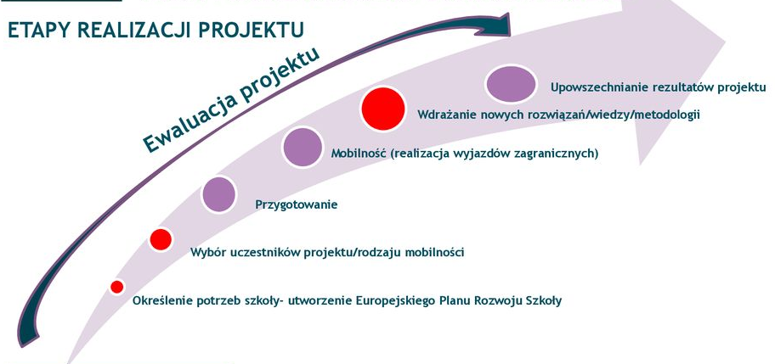

Każde działanie w zakresie mobilności powinno być określone w oparciu o ramy jakościowe jak i czasowe, aby zapewnić wysoki poziom merytoryczny stażu, praktyki lub szkolenia zawodowego. Na poprawną realizację projektu składa się wiele etapów. Ich sprawne przeprowadzenie z zachowaniem obowiązujących zasad i wytycznych gwarantuje zakończenie projektu z sukcesem.

Slide 5

Zasada równości szans w ramach PO WER
Zasada równości szans i niedyskryminacji – umożliwienie wszystkim osobom – bez względu na płeć, wiek, niepełnosprawność, rasę lub pochodzenie etniczne, wyznawaną religię lub światopogląd, orientację seksualną, miejsce zamieszkania – sprawiedliwego, pełnego uczestnictwa we wszystkich dziedzinach życia
na jednakowych zasadach.

Slide 6
Przygotowanie pedagogiczne, kulturowe i językowe uczestników
JĘZYKOWE
Główny nacisk na przygotowanie w kraju
Przygotowanie za granicą jedynie jako uzupełnienie
Zaplanowanie nauki odpowiedniego języka obcego
Uwzględnienie kierunków kształcenia uczestników
PEDAGOGICZNE
Dostosowanie do potrzeb uczestników np. : BHP, Pierwsza Pomoc, Doradztwo zawodowe, Równość szans, Psycholog, Pedagog, inne
KULTUROWE
Przygotowanie w kraju i dodatkowo program kulturowy za granicą

Slide 7

Realizacja staży i monitorowanie przebiegu staży
MOBILNOŚĆ UCZNIÓW
Aktywna rola opiekunów – osób towarzyszących (znajomość języka obcego, znajomość branży, przygotowanie zawodowe i pedagogiczne)
Ustalenie harmonogramu wizyt w miejscach stażu
Kontrola liczby godzin stażu, godzin pracy oraz czasu wolnego
Nadzór nad realizacją programu stażu
MOBILNOŚĆ KADRY
Szkolenie kadry – „job shadowing”; obserwacja zajęć udział w szkoleniach w instytucjach kształcenia i szkolenia zawodowego

Slide 8



Certyfikacja mobilności
Dokumenty potwierdzające:
potwierdzenie uczestnictwa w działaniu za granicą
- zaświadczenie podpisane przez organizację przyjmującą: podanie imienia i nazwiska uczestnika, określenie celu mobilności, daty rozpoczęcia
i zakończenia stażu
(Część II Warunki Ogólne do Umowy Finansowej)
Europass-Mobilność i / lub
Zaświadczenie /Certyfikat uczestnictwa w stażu
z logotypami

Slide 9


Rozpowszechnianie i wykorzystanie rezultatów
Rozprzestrzenienie i utrwalenie rezultatów
Prowadzenie działań skierowanych do właściwych grup docelowych
Zaangażowanie uczestników w przekazywanie wiedzy i doświadczeń o zgromadzonych kwalifikacjach zawodowych
Podzielenie się sukcesem projektu!
Kto powinien rozpowszechniać:
Beneficjent
Uczestnicy (uczniowie, absolwenci i kadra kształcenia zawodowego)
Partnerzy wysyłający, pośredniczący, przyjmujący

Slide 10
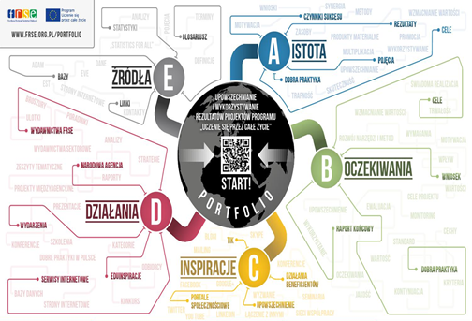




rozpowszechnianie rezultatów ≠ promocja i informacja
Kim są odbiorcy docelowi rozpowszechniania:
Eksperci i specjaliści w danej dziedzinie, inne placówki oświatowe
Pracodawcy, organizacje pozarządowe i zainteresowane strony
Decydenci na szczeblu lokalnym,
regionalnym, krajowym i europejskim
Ogół społeczeństwa
Przykładowe sposoby rozpowszechniania:
Specjalnie zorganizowane: wydarzenia,
dyskusje, seminaria,
konferencje, pokazy, warsztaty publiczne,
prezentacje umiejętności
Materiały pisemne: komunikaty prasowe, broszury, sprawozdania,
Produkty audiowizualne: wideoklipy, aplikacje, podcasty, prezentacje multimedialne
Media społecznościowe, strony internetowe, blogi
Dni otwarte, targi edukacyjne,
Imprezy publiczne

